Slide 1
What is Arduino?

Slide 2
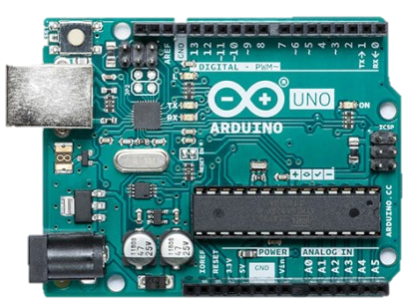
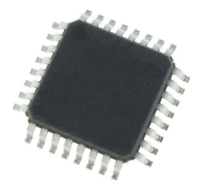
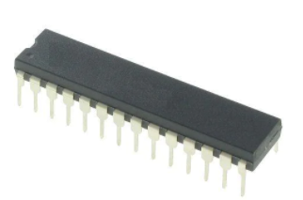
아두이노란?
MCU (Micro Controller Unit)
: 컴퓨터의 CPU와 비슷한 역할을 한다.
CPU는 다양한 일을 할 수 있지만 MCU는 이와 달리 성능이
낮지만 어렵지 않은 일을 수행하기에 적합하다.
(ex : 냉장고, 전자레인지 기능 수행 등..)
이 두 제품은 ATmel 사에서 제작한 아두이노 우노에
들어가는 칩이다. 모양은 다르지만 하는 역할은 동일하다.
(이 칩들을 아두이노 없이 제어하는 방법은 대학에 들어가서
마이크로 컨트롤러라는 과목에서 원없이 배울테니 지금은
아두이노로 제어하는 방법을 익혀보자.)
Chip name : ATMega 328

Slide 3
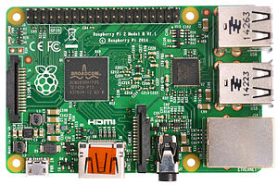
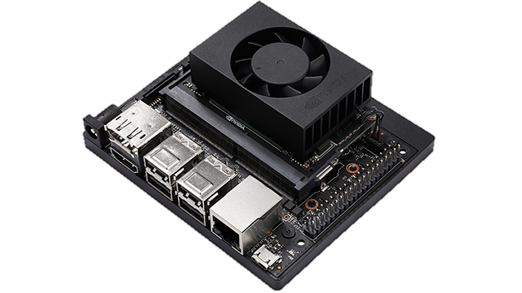
아두이노랑 비슷하게 생긴 MCU들…
라즈베리파이 : 현재는 4까지 나옴.
이 것을 사용하기 위해서는 리눅스라는
윈도우와 비슷하지만 더 어려운 운영체제에
대해서 알아야 한다.
(어렵지는 않지만 초보자들은 공부를 해야 한다.)
TX보드 : 요즘 핫한 머신러닝이 가능한 MCU.
다른 MCU보드들 중 가장 똑똑할 것임.
이 것 또한 사용하기 위해서는 리눅스를
알아야 하며 컴퓨터의 부품으로 사용되는 GPU
제작사인 NVIDIA 제품임.

Slide 4
어떤 MCU가 똑똑한 MCU일까? (MCU 판단 기준)
당연히 한 번에 업무처리를 많이 할 수 있는 MCU가 똑똑한 MCU일 것이다.
판단하는 기준은 마이크로 컨트롤러의 RAM과 클록 속도 GPU의 유무 등으로 알 수 있다.
무조건 비싼 MCU가 좋은 것은 아니다. 필요에 따라 사용하는 것이 좋다. 단순 작업을 위해서라면 아두이노도 좋은 MCU 라고 할 수 있다.

Slide 5
아두이노 하드웨어
GND(Ground)
디지털핀
시리얼 RX, TX
(통신하는데 사용)
(ex블루투스 등…)
리셋버튼
USB 소켓
외부전원용
베럴잭
3.3V, 5V전원
(나중에 rc카 등 모터에 사용됨.)
아날로그핀

Slide 6
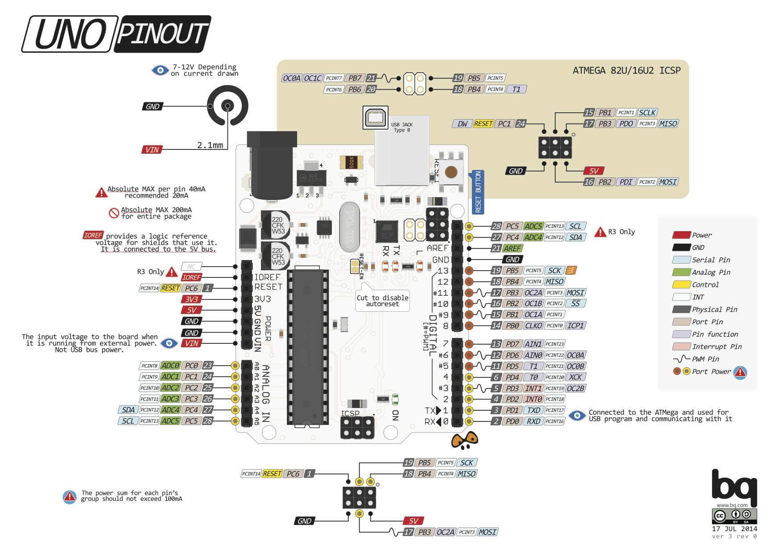
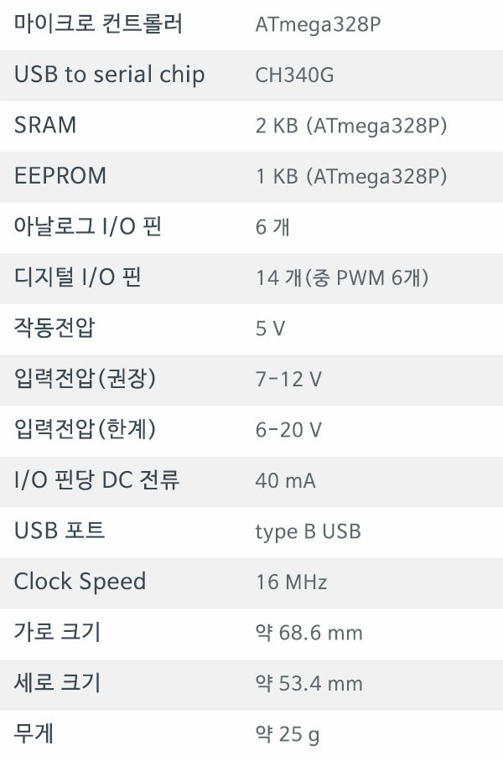
ARDUINO UNO PIN MAP
다른 것도 중요하지만 우선적으로 체크!
└> Arduino Uno의 사양은 Atmega328의 사양을 따른다.
Clock의 속도가 빠를 수록 시스템의 속도가 빠르다!

Slide 7
About UNO
전원 : 7~12V 사이의 전원을 사용한다. AC-DC 어댑터나 USB 케이블을 사용하거나, 9V 베터리 또는 1.5V 배터리 묶음 등을 통해서도 입력될 수 있다.
마이크로 컨트롤러 : 구매시 MCU 모델에 관한 확인이 필요하다. Atmega 328 칩이 아닌 다른 것이 꽂혀 있을 수 있기 때문이다. (칩이 바뀌면 클락 등이 바뀔 수 있으므로 주의하자.)
아날로그 핀과 디지털 핀 : analogRead()함수를 통해 아날로그 핀으로 들어오는 센서 출력을 읽어 들일 수 있으며 아날로그값(전압)을 1024 단계로 나누어 0~1023까지의 값으로 읽어낸다. pinMode() 함수를 사용하면 아날로그 핀을 디지털 핀으로 사용할 수 있다. 디지털 필은 디지털(1 or 0, High or Low) 입/출력에 사용할 수 있는데, digitalRead() 함수를 통해 디지털 입력을, digitalWrite() 함수를 통해 디지털 출력을 생성할 수 있다. 또한, PWM 핀으로 할당된 몇몇 핀에서는 analogWrite()함수를 사용하여 디지털 핀을 아날로그 출력처럼 활용할 수 있다.

Slide 8
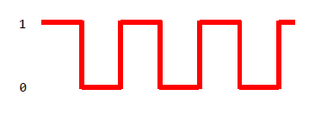
What is PWM?
펄스폭변조 PWM (Pulse Width Modulation)
일정한 주기의 펄스에서 펄스의 폭을 변경하여
정보 전달 : RC 서보 모터
근사 아날로그 출력(파워 제어) : 모터 제어, 히터 제어, 조명 제어
우리는 모터를 제어할 예정이므로 간단하게나마 PWM이 무엇인지 알아야 한다!

Slide 9
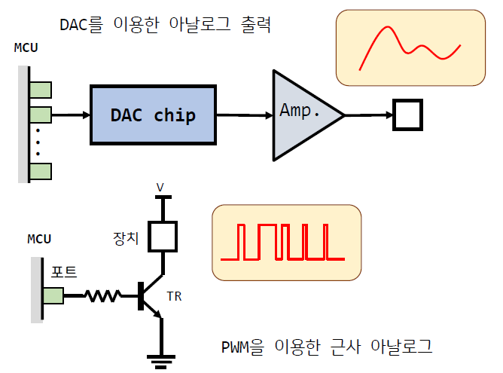
근사 아날로그 출력용 PWM
근사 아날로그 출력용
주기를 매우 짧게 하여 아날로그 전압 신호를 근사적으로 발생
고가의 DAC(Digital to Analog converter)와 아날로그 회로 없이 스위칭 소자로 저렴하게 구현
하는 일 비슷 but 저렴

Slide 10
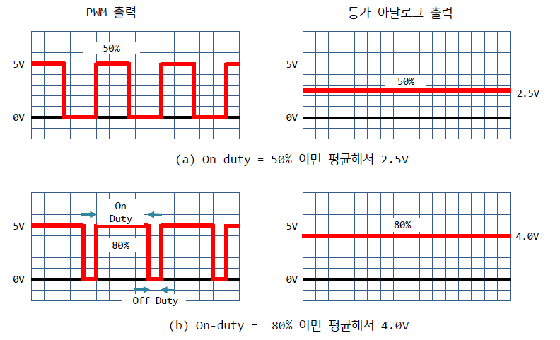


근사 아날로그 출력용 PWM
근사 아날로그 출력의 원리
주기를 매우 짧게 하여 아날로그 전압 신호를 근사적으로 발생
$5$V × 50%
$5$V × 80%

Slide 11
다음 시간까지 학생들이 해야 할 일.
모터의 종류에 대해 알아보기. (4가지 종류. DC, AC, Servo, Step)
각자의 PC에 아두이노 IDE 깔아오기.(필수!)
(참고: https://ndb796.tistory.com/350)

